Slide 1
Zborów
historia, ciekawostki, atrakcje

Slide 2

Nazwa Zborów pochodzi prawdopodobnie od borów, że z borów wieś wyszła.
Zborów leży u stóp Magierowskiej Góry, przy starym trakcie łączącym Nowy Korczyn ze Stopnicą, a dalej przez Szydłów i Raków prowadzącym ku opactwu na Świętym Krzyżu, do którego wieś w średniowieczu należała.
We wczesnym średniowieczu Zborów stanowił włość Wojsława Przywały, wychowawcy księcia sandomierskiego, Bolesława Krzywoustego. W latach 20-30.XIIIw. Zborowem zainteresowali się przedstawiciele rodu Jastrzębców, w tym biskup krakowski, Wojciech Jastrzębiec.
W roku 1339 świętokrzyski opat Jan przekazał wieś Przybkowi (lub Przybysławowi), zwanemu Kanią, podsędkowi krakowskiemu, w zamian za Rzepin, Żerniki i Opatkowice.
W Liber beneficiorum Jan Długosz opisał Zborów jako „praedium unicum militare”. Z rycerskiego folwarku Zborowscy płacili dziesięcinę wartości 2 grzywien plebanowi w Solcu, zaś 7 grzywien dawano kościołowi w Gorzycach.


Slide 3

W roku 1361 wieś dzierżyli bracia Piotr i Wiktor, od roku 1386 Marcisz a potem Piotr Zborowscy, pieczętujący się Jastrzębcem. Od Zborowa, stanowiącego gniazdo tej gałęzi rodu Jastrzębców (pochodzącej od Ścibora, łęczyckiego wojewody), przybrali oni nazwisko Zborowskich.
W latach 1386-1416 ze Zborowa pisał się Marcin herbu Jastrzębiec, burgrabia krakowski.
W latach 1470-1480 dziedzicem Zborowa wykazany został Piotr Zborowski h.Jastrzębiec. We wsi wymienione są łany kmiece, karczmy, zagrody, z którego ról dziesięcina oddawana była kościołowi w Solcu o wartości dwóch grzywien.
W XV wieku pałac w Zborowie był siedzibą potężnego rodu Zborowskich. Najbardziej znany z rodu - Samuel, to podobno jeden z największych awanturników I Rzeczypospolitej. Za zabójstwo kasztelana Wapowskiego skazany został najpierw na banicję. Potem samodzielnie prowadził politykę zagraniczną ( układy z Moskwą, wyprawa przeciw Turcji) niepokrywającą się z polską racją stanu.


Slide 4

Wraz z bratem Krzysztofem podobno spiskował też przeciwko Stefanowi Batoremu, za co w 1584 roku został pojmany i ścięty (dla wykonania egzekucji wykorzystano wcześniejszy wyrok). Zborowski został ponoć pochowany w rodzinnej wsi.
Jego brat Andrzej, właściciel Zborowa w drugiej połowie XVI wieku, też do spokojnych nie należał. Toczył spór z kasztelanem sandomierskim Stanisławem Tarnowskim.
Gdy król oddał Tarnowskiemu starostwo stopnickie, które wcześniej należało do Zborowskich, najechał na Stopnicę i wziął w niewolę kasztelana wraz z żoną i dziećmi.
Legenda głosi, że bracia Zborowscy mieli w Zborowie dwa pałace stojące naprzeciw i strzelali z nich do siebie. Jeden z tych pałaców zapadł się pod ziemię, a w jego miejscu znajduje się staw.
W 1579r. Andrzej Zborowski określany jako właściciel majątku obejmuje wsie w parafii Solec: Janów, Piasek Mały, Solec, Włosnowice, Zborów, w parafii Dobrowoda: Gadawa i Kików i w parafii Szczaworyż-Sułkowice. Tworzyły one dość zwarty klucz, przytykający do dóbr stopnickich należących do jego brata Piotra Zborowskiego, a po jego śmierci do Jana Zborowskiego, starosty stopnickiego.


Slide 5

Ponieważ popierali wybór na tron polski arcyksięcia Maksymiliana Habsburga, a królem został Zygmunt III Waza, stracili znaczenie pod koniec XVI wieku.
Sam ród Zborowskich wymiera całkowicie na początku XVII wieku.
Po śmierci Andrzeja Zborowskiego w 1598r., Zborów i parafialny Solec wraz z całym kluczem przeszły w ręce Stanisława Tarnowskiego.
Po przejęciu Zborowszczyzny rozpoczął budowę murowanej rezydencji o dwóch kondygnacjach mieszkalnych, bez podpiwniczenia.
W roku 1795 dobra Zborowskie od Joachima Amora Tarnowskiego zakupił Józef Wielogłowski h. Starykoń. Ignacy Wielogłowski postanowił poprawić warunki mieszkaniowe dla wszystkich mieszkańców dworu w Zborowie.
Była to budowla dwu piętrowa, pozbawiona podpiwniczenia, zbudowana na rzucie prostokąta, z centralną sienią wewnątrz oraz dodatkowo z wejściem "kuchennym" od strony północno-wschodniej umieszczonym w półkolistej "baszcie".


Slide 6

W dziewiętnastowiecznym „Słowniku Geograficznym” o Zborowie napisano: „wieś, folwark i dobra, pow. stopnicki, gm. Zborów, parafia Solec, odl. 6 wiorst od Stopnicy, w sąsiedztwie zakładu kąpielowego w Solcu, posiada szkołę początkową, urząd gm., młyn wodny. W 1827 r. było 55 domów, 368 mieszkańców. Dobra Zborów składały się w r. 1889 z folwarków Magierów i Strażnik”.
Około 1840r. Karol Godeffroy kupił na licytacji publicznej Zborów. Mieszkał tu z żoną hrabianką Joanną Wessel i trojgiem dzieci: Julianem, Józefem i Karoliną. Założył w Solcu uzdrowisko w 1837roku. Jego starszy syn, uczestnik powstania styczniowego w 1863roku, przebywał w więzieniu politycznym w Chęcinach. Karol Godefroy ufundował trzy krzyże w1865 roku jako wdzięczności za uwolnienie syna – przy drodze do Żukowa, Solca i Piasku Małego.
Po jego śmierci w 1878 roku majątek w Zborowie dostała w spadku córka Karolina Walchnowska. W czwartym pokoleniu rodzina straciła majątek (na mocy dekretu PKWN w 1944 roku). Zespół pałacowy przeszedł na Skarb Państwa. Od 1957 r. do 2007 r. funkcjonował tu Państwowy Zakład Specjalny dla Dorosłych. Znajdując się pod własnością Skarbu Państwa pałac uległ zniszczeniom.
Obiekt został zwrócony prawowitym spadkobiercom w 2014 roku.
Budynek jest wpisany do rejestru zabytków.


Slide 7

I tak początki dzisiejszego pałacu w Zborowie sięgają XVII, a może nawet XVI stulecia.
Pierwotny budynek – obronny dwór – wznieśli Zborowscy (albo też Tarnowscy) a jego relikty wciąż tkwią w potężnych murach i sklepieniach klasycystycznego pałacu, powstałego skutkiem przebudowy w roku 1803.
Ddokonano wtedy restauracji wnętrz oraz dobudowano drugie piętro dla Józefy Wielogłowskiej (na którym znalazła się również kaplica), dzięki czemu uzyskano 26 pomieszczeń.
Obok budynku znajdowała się oranżeria i oficyna. Powiększono i uporządkowano otaczające rezydencje stawy. Powiększono i na nowo zaplanowano dawny skromny ogród dworski.
Dwór otrzymał klasycystyczne fasady, przedstawiał się okazale, stąd zaczęto z czasem nazywać go "pałacem".
Inwestycje zostały poczynione również na terenie folwarków. Powstały młyny wodne i wiatrak w Solcu oraz karczma w Zborowie.
Pałac ma plan prostokąta z nieznacznie wysuniętymi ryzalitami od frontu (skierowanego na południe) i od tyłu. Od wschodu jest tu okrągła baszta, w której znajdują się prowadzące na piętro schody.


Slide 8

Na parterze, na głównej osi, znajduje się sień z klatką schodową z roku 1803, a po jej bokach po cztery pomieszczenia.
Układ pięter jest dwutraktowy; na piętrze pierwszym na osi jest hall i salon, na drugim, w części wschodniej – kaplica.
Ocalałe z dawnego dworu sklepienia krzyżowe i kolebkowo-krzyżowe parteru mają nałożoną stiukową dekorację z 1803 roku o mocno zapóźnionych motywach barokowo-regencyjnych.
Za to wnętrza pięter są już zdecydowanie klasycystyczne.
Na pierwszym piętrze z profilowanym gzymsami, w salonie i jadalni ozdobione listkami, perłami i wolemi oczami, pośrodku rozety.
W salonie, jadalni i gabinecie supraporty z ornamentacją roślinną z pegazami, gryfami, łabędziami i koszami owoców; glify okien i drzwi ozdobione listkami i rozetami.


Slide 9

W glifach okien salonu stiukowe medaliony z popiersiami męskimi i kobiecymi, w strojach z początku XIX wieku.
Na drugim piętrze w kaplicy wnęka ołtarzowa ze stiukowa dekoracją i dwoma płaskorzeźbionymi aniołami po bokach.
W gabinecie na pierwszym piętrze kominek klasycystyczny, murowany z alabastrowymi motywami dekoracyjnymi, nad nim wnęka na zwierciadło i stiukowa dekoracja klasycystyczna.
Schody na piętra kręte drewniane, a u ich wylotu na drugim piętrze dekoracyjny wazon klasycystyczny.
Klasycystyczna harmonię nieco zakłócają późniejsze przybudówki z przełomu XIX/XX stulecia, w których ulokowano pomieszczenia gospodarcze.


Slide 10

Z okresu świetności gospodarczej i politycznej tej miejscowości pozostało do dziś kilka cennych zabytków. Do nich należą: dawny pałac, gorzelnia z VIII wieku, spichlerz dworski z końca VIII wieku i brama wjazdowa.
Zborów był do 1954 r. siedzibą gminy Zborów.
Osoby związane ze Zborowem
Kazimierz Galus – polski działacz ludowy, żołnierz Batalionów Chłopskich.
Zabytkowe figury:
-Figura Męki Pańskiej z XVII w.,
-Figura Jezusa Frasobliwego z 1790 r. i ok. 1858r.,
-Figura Jezusa Ukrzyżowanego z 1865 r.


Slide 11
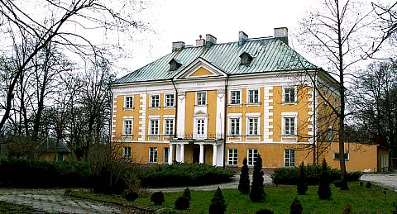

Slide 12
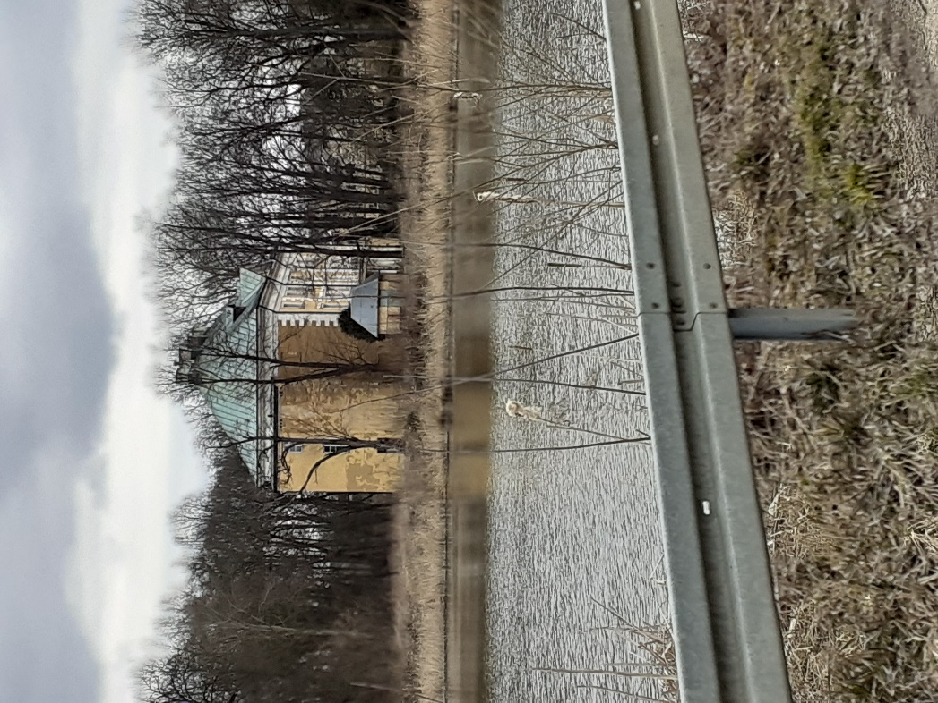

Slide 13
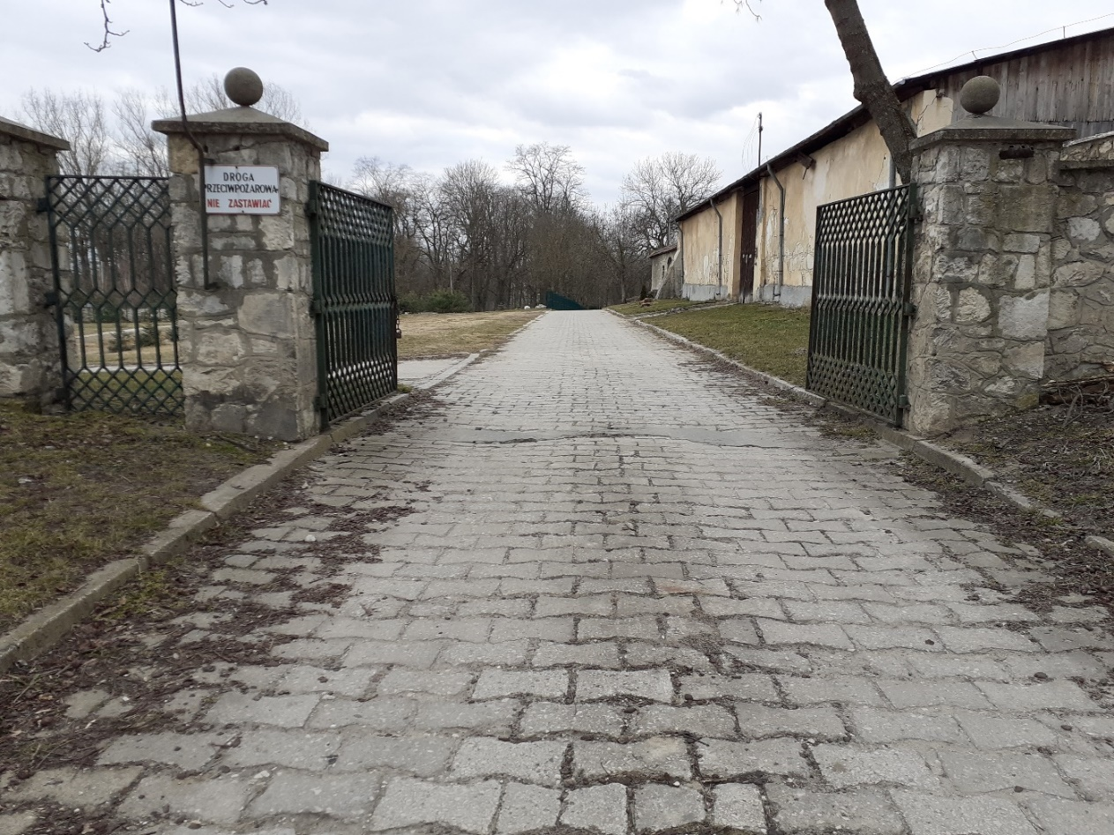

Slide 14
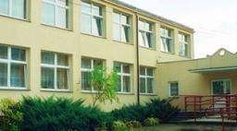

Slide 15
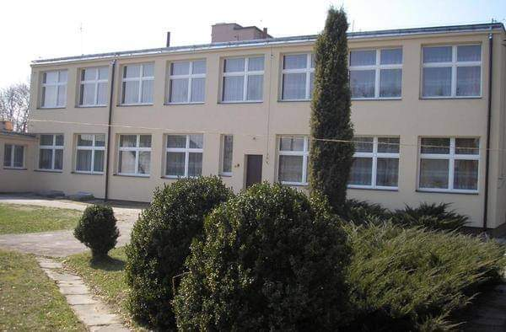

Slide 16
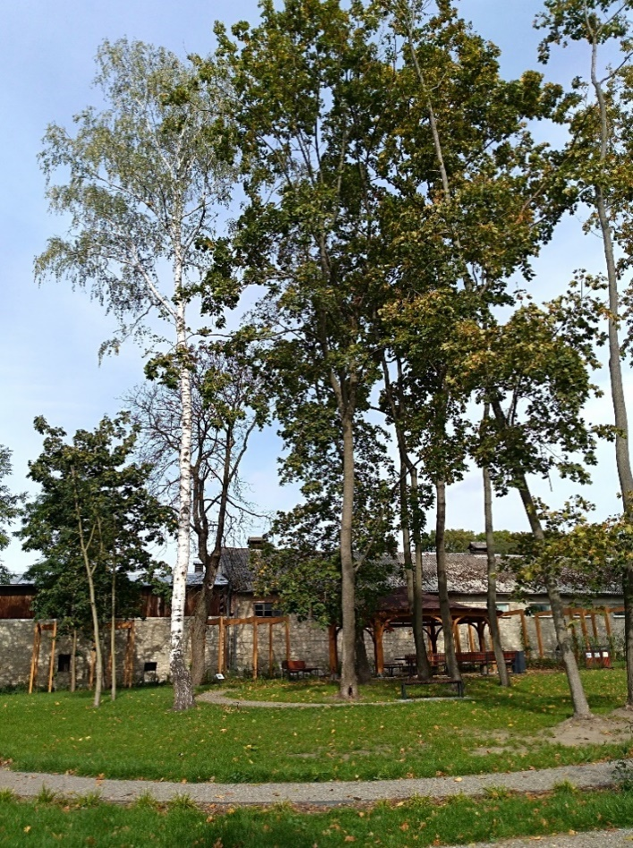

Slide 17
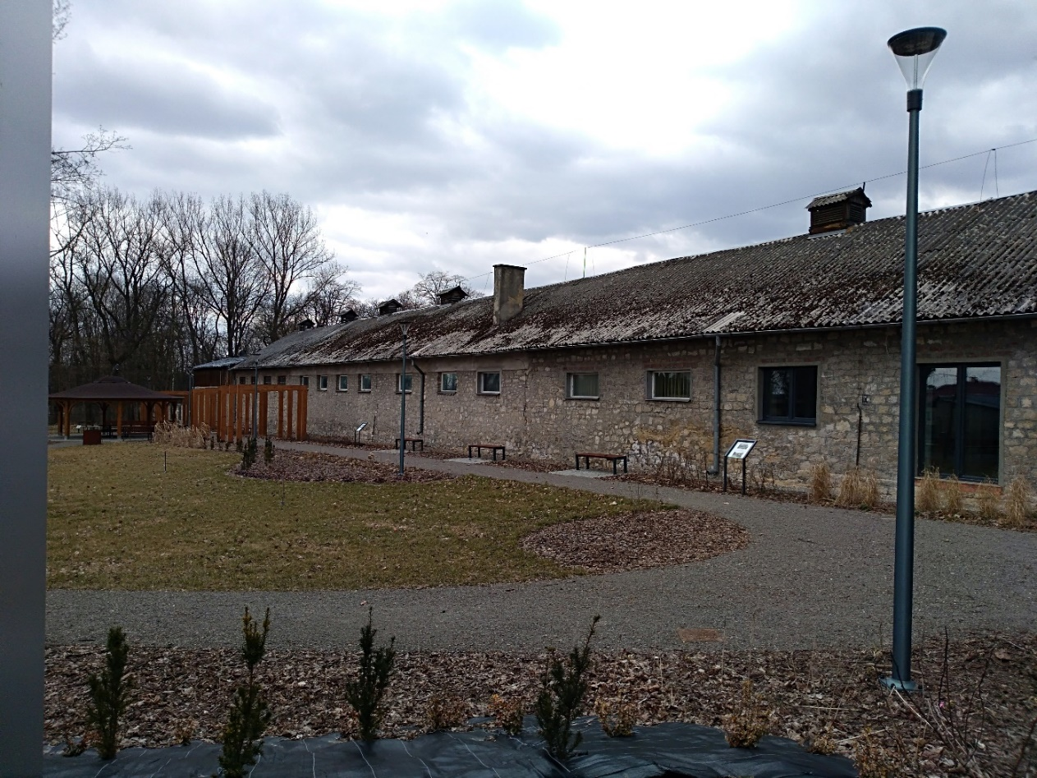

Slide 18
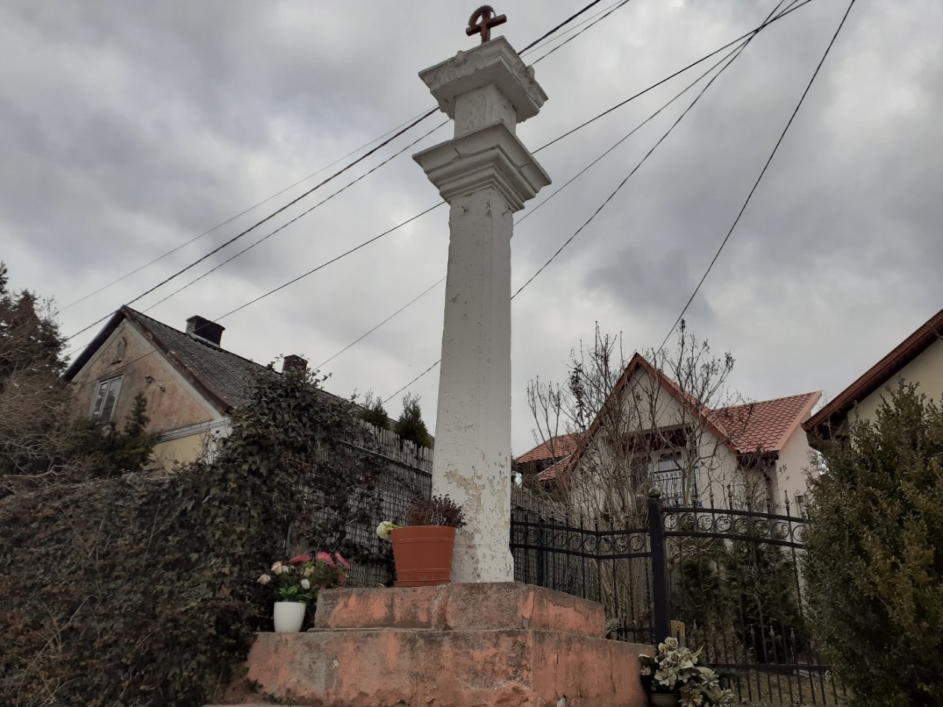

Slide 19
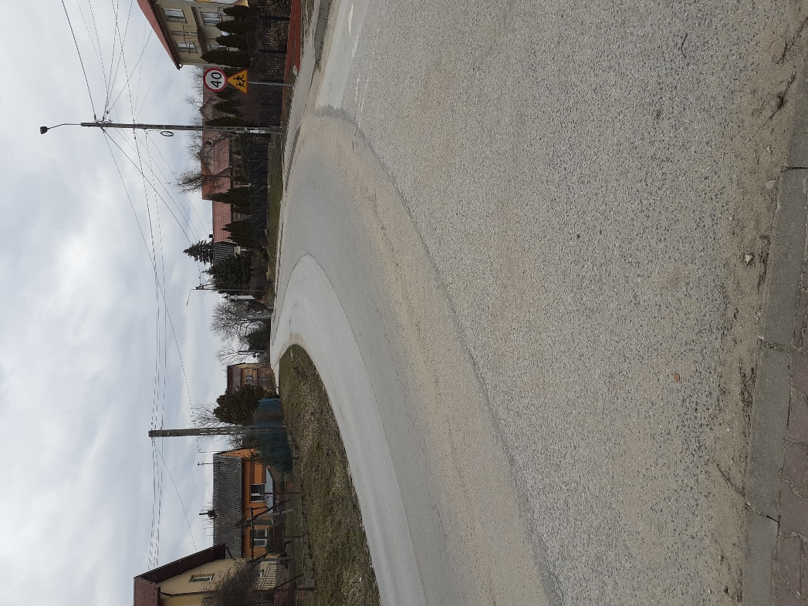

Slide 20
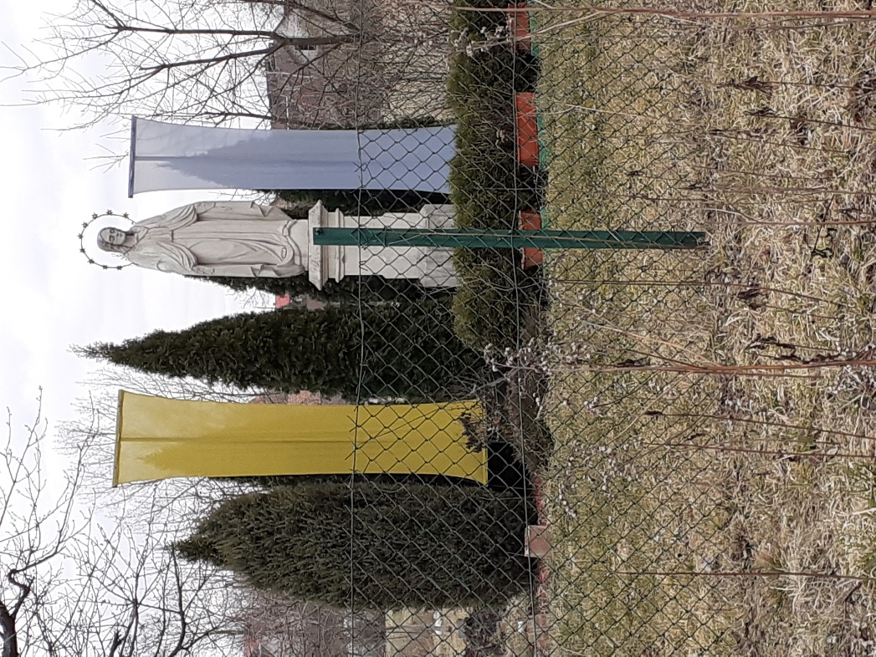

Slide 21
Materiały do prezentacji przygotowali:
Natalia Kliś kl. VIII
Filip Mucha kl. VI
Julia Mucha kl.VI
Marlena Staworzyńska kl.VI
Lena Sapa kl. V
Lena Musiał kl. V
Kacper Warzecha kl. V
Jakub Bojdo kl. V
Lena Kulczyk kl. V
Wiktoria Mularczyk kl. IV
Maciej Nalepa kl. IV

